Slide 1

COS Pro (1급 5차)
신입생 세미나
김현지
Ibau0308@naver.com

Slide 2
요약 | Overview
한 줄 바꾸기
빈 칸 채우기
함수 작성
2번, 3번, 4번
1번, 7번, 8번, 10번
5번, 6번, 9번
Notes:
문제 순서대로 설명드리는 것보다 유형별로 설명드리는 것이 나을 것같아 유형별로 설명드릴 예정입니다. 이번 테스트에서 가장 쉬웠던 유형인 한 줄 바꾸기부터 설명드리도록 하겠습니다.

Slide 3
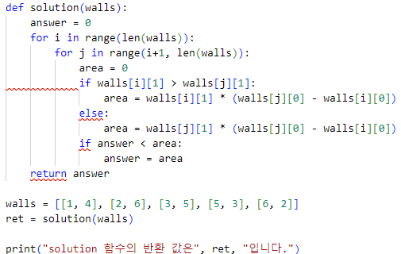
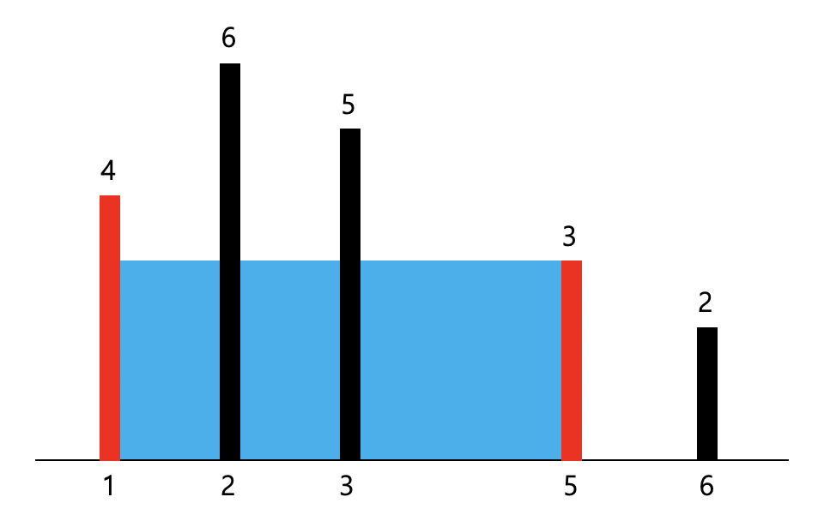
Part 1
한 줄 바꾸기 – 2번 벽의 크기에 따른 물의 최대 값
input
output
문제 코드
[벽의 위치, 높이]를 담은
2차원 리스트
물의 최대 값
실행 결과
Notes:
2번 문제는 벽의 위치와 높이를 담은 2차원 리스트가 주어졌을 때 담을 수 있는 물의 최대 값을 구하는 문제였습니다. 아래와 같은 리스트가 주어졌을 때 이런 그림으로 그릴 수 있고, 그중 가장 물을 많이 담을 수 있는 벽은 1번 위치에 있는 벽과 5번 위치에 있는 벽이기 때문에 둘 중 작은 높이인 3과 두 벽 사이의 거리 4를 곱하여 12의 값이 나와야 합니다.
주어진 문제 코드를 보시면 실행결과가 24가 나오는 것을 보아 잘못되어 있음을 알 수 있습니다. 한 줄 바꾸기 문제에서 실제 나와야하는 값과 다르게 나오는 경우 조건문의 수식이나 대입을 하는 과정에 문제가 있을 가능성이 높으므로 조건문 부분부터 자세히 보도록 하겠습니다.

Slide 4
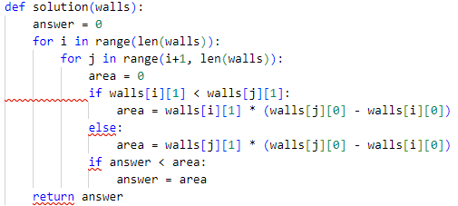
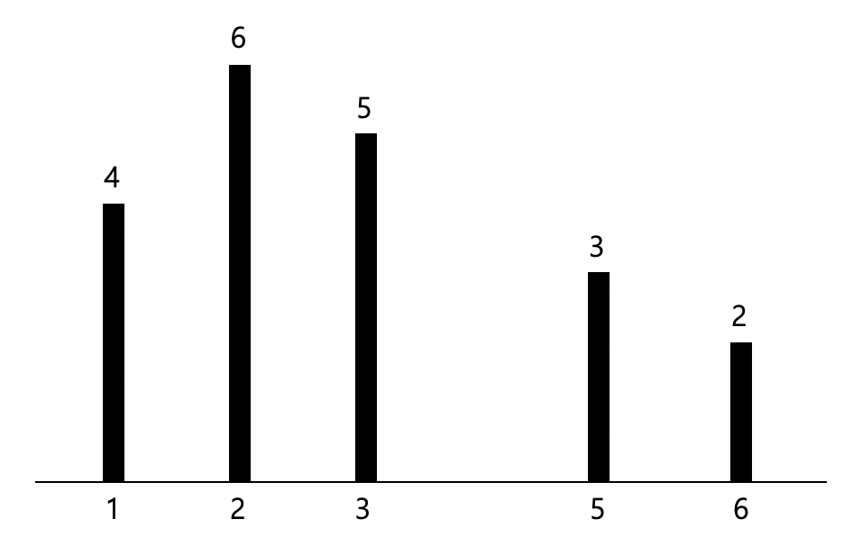
Part 1
한 줄 바꾸기 – 2번 벽의 크기에 따른 물의 최대 값
문제 코드
정답 코드
실행 결과
Notes:
문제 코드에서 두개의 벽 중 벽의 높이가 큰 벽을 선택하여 물의 양을 계산하도록 되어있습니다. 이렇게 코드가 작성되어있을 때는 아래와 같은 그림처럼 2번 벽 높이인 6*2번 벽과 6번 벽의 차이인 4를 곱하여 24의 결과가 나와 앞서 본 실행결과와 동일함을 알 수 있습니다. 두개의 벽 중 낮은 벽의 높이를 선택하는 것이 이 문제의 조건이었기 때문에 첫번째 if문에서 부호를 반대로하여 코드를 수정해야합니다.

Slide 5
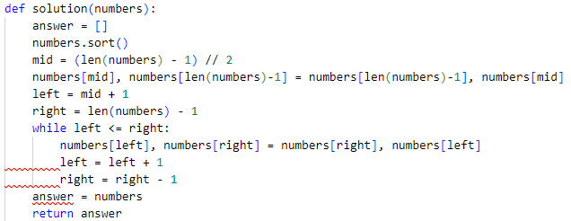
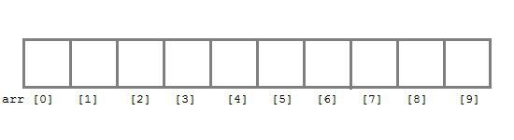
Part 1
한 줄 바꾸기 – 3번 값 정렬
문제 코드
문제 설명
리스트를 앞 `(n+1)/2`개 원소는 증가
뒤 `(n+1)/2`개 원소는 감소하도록 정렬
[7, 3, 4, 1, 2, 5, 6]
[1, 2, 3, 7, 6, 5, 4]
실행 결과
Notes:
3번 문제는 주어진 리스트를 규칙대로 정렬하는 문제입니다. 주어진 리스트를 절반으로 나누어 앞부분을 오름차순, 뒷부분은 내림차순으로 정렬하면 되는 문제입니다. 아래 예시를 보시면 정렬이 되어있지 않은 리스트를 input으로 넣을 때 1237654라는 결과값이 나오도록 코드를 수정하면 됩니다. 문제 코드의 반환값은 1237465으로 문제가 있는 것을 확인할 수 있습니다

Slide 6
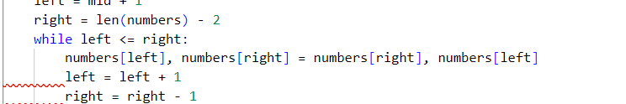
Part 1
한 줄 바꾸기 – 3번 값 정렬
정렬 방식
max
max
정답 코드
Notes:
코드의 정렬 방식은 왼쪽 그림과 같습니다. Sort함수를 통해 오름차순을 정렬한 후, 맨 뒤에있는 값을 중간의 값과 교환합니다. 그 뒤에 값을 비교해가며 코드를 내림차순으로 정렬하는 과정으로 코드가 작성되어 있습니다. 결과값을 보았을 때 max값이 중간위치로 제대로 와있기 때문에 4번째 단계에서 문제가 있음을 알 수 있습니다. 3번째 단계를 완료했을 때 리스트 값은 12347564입니다. Max 값과 값을 교환할 때 4는 제 위치에 오게 되기 때문에 교환할 필요가 없으나 5와 교환되어 이러한 출력값이 나오게 된 것으로 추측할 수 있습니다. 그렇기 때문에 내림차순으로 정렬하기 위해 왼쪽과 오른쪽을 선언해줄 때 맨 끝 값이 아닌 그보다 한칸 앞에 있는 값을 선택하도록 코드를 수정하면 제대로 된 출력값을 얻을 수 있습니다.

Slide 7
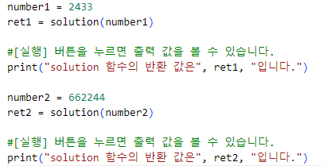
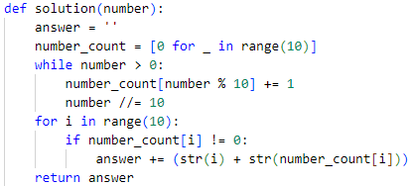

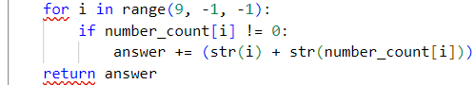
Part 1
한 줄 바꾸기 – 4번 숫자 세는 방식 변경
문제 설명
기존 코드 실행 결과
주어진 수를 큰 숫자부터
각 숫자와 숫자의 개수로 읽음
Ex) 2433 -> "413221"
문제 코드
정답 코드
Notes:
4번 문제는 주어진 숫자를 큰 숫자부터 각 숫자와 숫자의 개수로 읽는 코드입니다. 예를 들어 2433이라는 수가 있을 때 가장 큰 수인 4부터 4가 한 개 있으므로 41,3이 두개니까 32,2가 1개로 21해서 413221로 바꿔 읽도록 하는 문제입니다. 기존 코드의 실행 결과부터 살펴보면 개수를 세는 것은 제대로 셌으나, 작은 수부터 읽어 오답이 나오는 것을 알 수 있습니다. 문제 코드를 봤을 때 숫자의 개수를 세는 부분은 넘어가고 문제가 있는 부분인 for문을 보면 0부터 시작하여 차례대로 정답에 값을 넣기 때문에 작은 수부터 읽는 것을 확인할 수 있습니다. 큰 수부터 읽을 수 있도록 for문을 수정하면 정답이 됩니다. 첫번째 값이 시작값, 두번째 값은 0까지 읽기 위해 -1, 값이 하나씩 줄어들어야하므로 -1로 설정하면 됩니다.

Slide 8
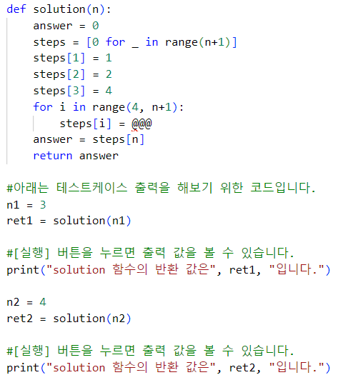

Part 2
빈 칸 채우기 – 1번 계단을 오르는 경우의 수
한 번에 오를 수 있는 계단의 수
1칸
2칸
3칸
N개의 계단을 오르는 경우의 수
계단 4칸을 오르는 방법은 다음과 같이 7가지가 있습니다.```1. 1계단 + 1계단 + 1계단 + 1계단2. 1계단 + 1계단 + 2계단3. 1계단 + 2계단 + 1계단4. 2계단 + 1계단 + 1계단5. 1계단 + 3계단6. 3계단 + 1계단7. 2계단 + 2계단
ex) 4개의 계단을 오르는 경우의 수 : 7
[1, 1, 1, 1], [1, 1, 2] , [1, 2, 1] , [2, 1, 1] ,
[1, 3] , [3, 1] , [2, 2]
Notes:
이제 빈칸 채우기 문제를 설명드리도록 하겠습니다. 1번 문제는 한번에 오를 수 있는 계단의 수가 그림과 같이 1칸,2칸,3칸으로 고정되어있을 때 input으로 주어진 n개의 계단을 오르는 경우의 수를 구하는 문제입니다. 예를 들어 4개의 계단을 오르는 경우의 수는 아래의 경우의 수를 다 더한 7개가 됩니다. 문제 코드를 보시면 N의 값이 1부터 3일 때에는 이미 저장되어있고 4부터 n까지의 값을 어떻게 구할지 규칙을 찾아 넣어야하는 문제임을 알 수 있습니다.

Slide 9
Part 2
빈 칸 채우기 – 1번 계단을 오르는 경우의 수
다이나믹 프로그래밍의 장점
중복 계산을 줄인다 ㅇ
효율적인 시간 복잡도를 가진다
다이나믹 프로그래밍
복잡한 문제를 더 작은 하위 문제로 나누어 해결하는 알고리즘 설계 기법
문제를 하위 문제로 나누면서 동일한 하위 문제를 여러 번 반복 계산하는 것 방지
Memoization(메모이제이션): 각 하위 문제의 결과저장, 필요할 때 그 결과를 사용
Ex) 피보나치 수열 F(n)=F(n−1)+F(n−2)
Notes:
문제 코드와 같은 코딩 방식을 다이나믹 프로그래밍이라고 하는데 다이나믹 프로그래밍은 복잡한 문제를 더 작은 하위 문제로 나누어 해결하는 알고리즘 설계 기법입니다. 하위 문제를 여러 번 반복 계산하지 않도록 방지하기 위해 메모이제이션이라는 기법을 사용합니다. 메모이제이션은 각 하위 문제의 결과를 저장하고, 필요할 때 그 결과를 사용하는 방법입니다. 다이나믹 프로그래밍을 사용할 때 효과적인 대표적인 예는 피보나치 수열이 있습니다. 피보나치 수열을 구현하기 위해 재귀함수를 사용할 수도 있지만, 재귀함수를 사용하게 되면 동일한 값을 여러 번 계산하기 때문에 비효율적입니다. 이 때 다이나믹 프로그래밍으로 코드를 작성하면 중복 계산을 줄이고 효율적인 시간 복잡도를 가질 수 있습니다. 문제 코드 또한 123에 대한 값을 미리 작성해두는 메모이제이션 기법이 들어가고 그 의외의 값은 이웃하는 항 들의 관계식을 알아내면 됩니다.

Slide 10
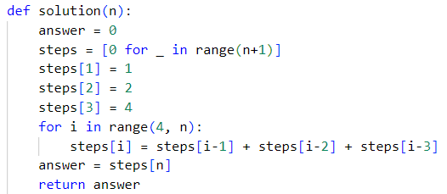

Part 2
빈 칸 채우기 – 1번 계단을 오르는 경우의 수
N칸의 계단을 오르는 경우의 수
정답 코드
N-1에서
N-2에서
N-3에서
1칸
2칸
3칸
실행 결과
N개의 계단을 오르는 경우의 수
F(n)=F(n−1)+F(n−2)+F(n−3)
Notes:
N칸의 계단을 오르는 경우의 수는 n-1칸에서 1칸을 오르는 경우, n-2칸에서 2칸을 오르는 경우, n-3에서 3칸을 오르는 세가지 경우로 나눌 수 있고 이 경우의 수를 전부 더하면 n칸을 오르는 경우의 수를 구할 수 있게 됩니다. 이를 수식으로 나타내면 아래와 같습니다. 따라서 정답 코드는 이와 같습니다.

Slide 11
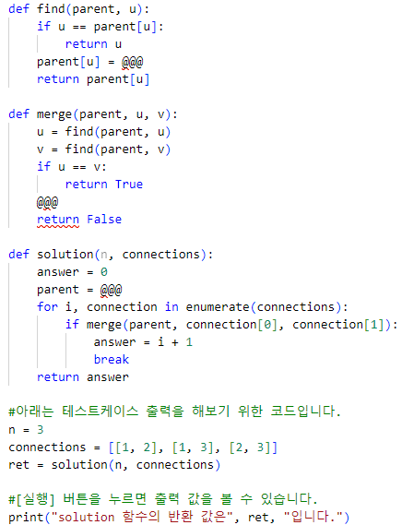
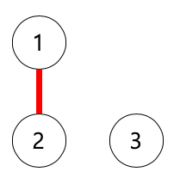
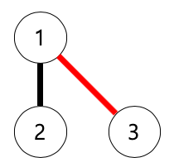
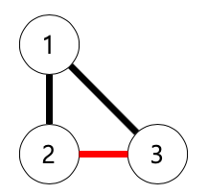
Part 2
빈 칸 채우기– 7번 그래프 사이클 탐색
input
output
노드 수,
노드 연결 순서
사이클이 생기는
연결 순서
노드 수=3, 노드 연결 순서=[[1, 2], [1, 3], [2, 3]]일 때
Notes:
7번 문제는 노드 수와 노드 연결 순서가 담긴 2차원 리스트가 주어졌을 때 몇번째 연결에서 사이클이 생기는지를 반환하는 문제입니다. 노드수가 3이고 노드 연결 순서가 다음과 같을 때 3번째 연결에서 사이클이 생기므로 3을 반환하면 됩니다. 문제 코드는 오른쪽 코드와 같습니다.

Slide 12
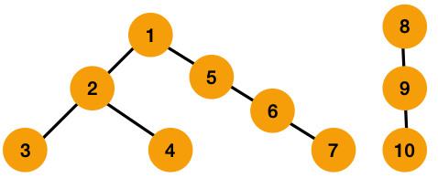
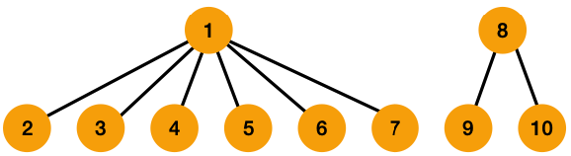
Part 2
빈 칸 채우기– 7번 그래프 사이클 탐색
유니온 파인드 알고리즘
그래프 형태의 자료들의 연결 정보를 알고 싶을 때 사용
Union: 서로 다른 두 개의 집합을 하나의 집합으로 병합하는 연산
Find: 하나의 원소가 어떤 집합에 속해있는 지를 판단한다.
Notes:
문제 코드에서 사용된 알고리즘은 유니온 파인드 알고리즘입니다. 유니온 파인드 알고리즘은 그래프 형태의 자료들의 연결 정보를 알고 싶을 때 사용하는 알고리즘입니다. 유니온과 파인드로 나눌 수 있으며 유니온은 서로 다른 두 개의 집합을 하나의 집합으로 병합하는 연산을 말하고, 파인드는 하나의 원소가 어떤 집합에 속해 있는지를 판단하는 연산을 말합니다. 그래프가 위 상태여기서 유니온은 머지함수가 역할을 하고 있습니다.

Slide 13
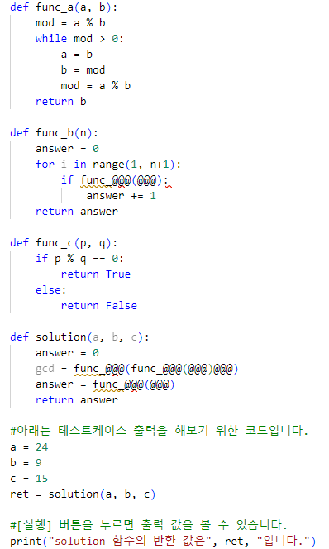
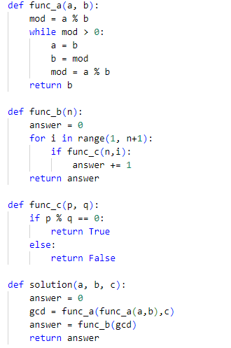
Part 2
빈 칸 채우기– 8번 세 수의 공약수 개수
세 수 a, b, c의 공약수 개수 구하기
반환 값, 매개 변수 등 확인
세 수의 최대공약수 구하기
구한 최대공약수의 약수 개수 구하기
함수 역할 파악
빈 칸 채우기

Slide 14
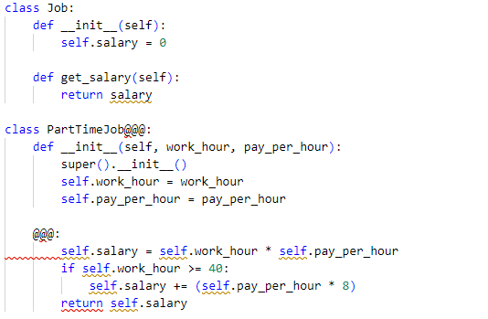
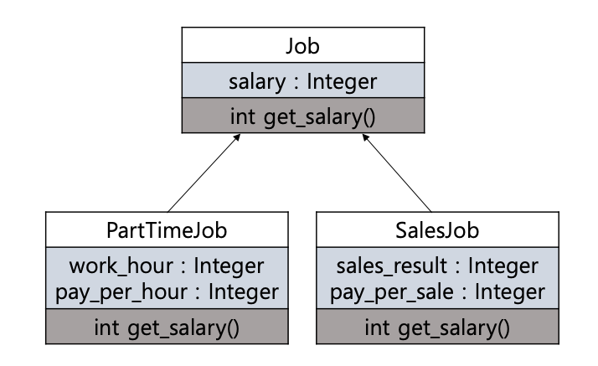
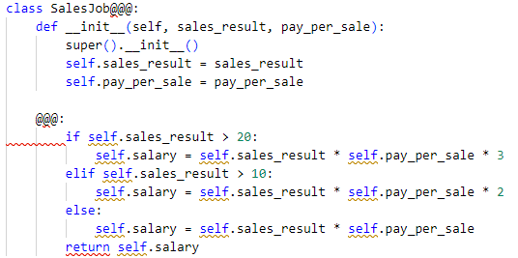
Part 2
빈 칸 채우기– 10번 급여 총 합
문제 설명
아르바이트와, 직원의 급여를 계산하는 프로그램 완성하기

Slide 15
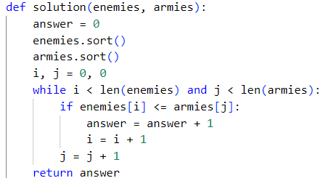
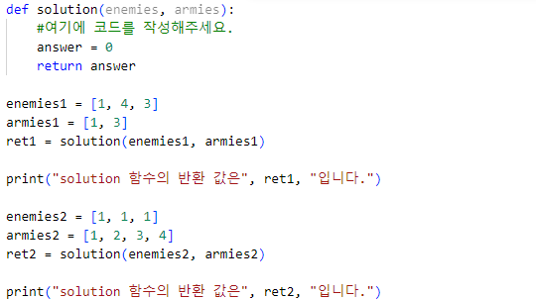

Part 3
함수 작성하기 – 5번 캐릭터의 몬스터 처치 수
input
output
정답 코드
몬스터의 공격력 리스트,
캐릭터의 공격력 리스트
몬스터를 이기는 최대 횟수
문제 코드
실행 결과

Slide 16
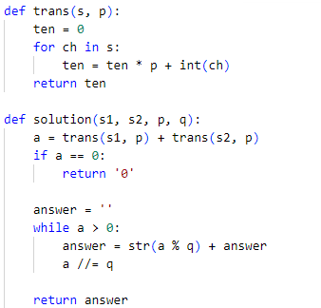
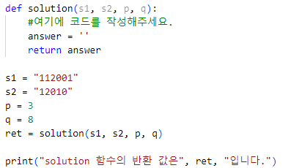

Part 3
함수 작성하기 – 6번 진수 변환
문제 설명
정답 코드
p진법으로 이루어진 자연수 문자열 s1, s2의 합을
q진법으로 나타내기
Notes:
379+138=517

Slide 17
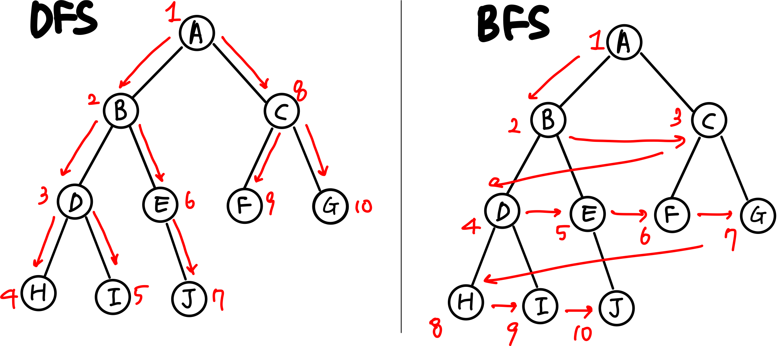
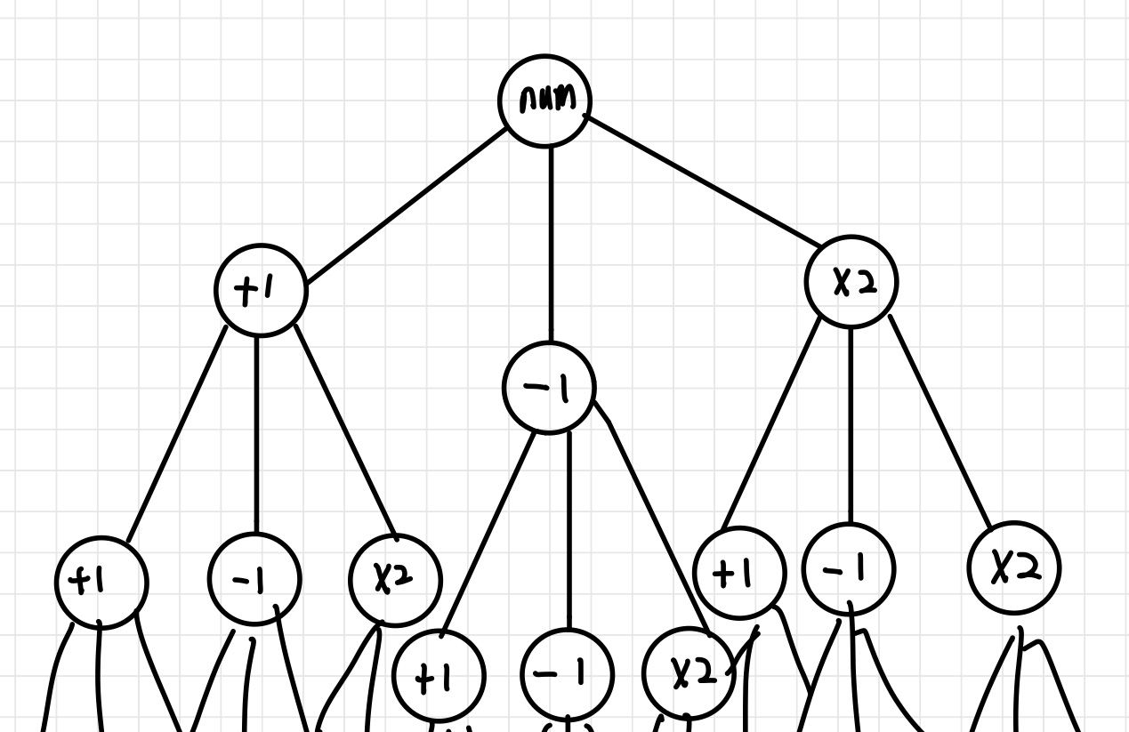
Part 3
함수 작성하기 – 9번 number→target 만들기 위한 연산 횟수
문제 설명
+1
-1
*2
세 가지의 연산만이 존재할 때 주어진 number에서 target으로 만드는 최소 연산 횟수
number=5, target=9일 때
5*2=10
10-1=9
number=3, target=10일 때
3+1=4
4+1=5
5*2=10

Slide 18
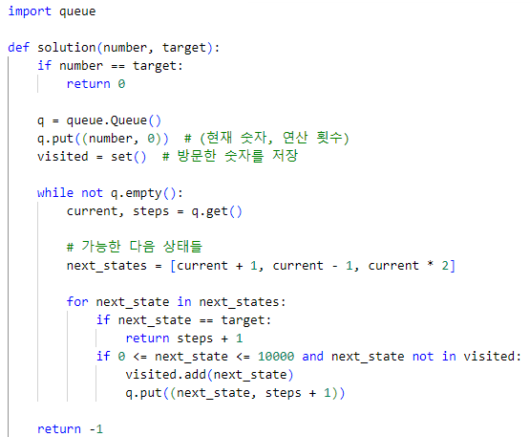
Part 3
함수 작성하기 – 9번 number→target 만들기 위한 연산 횟수
정답 코드
DFS(너비 우선 탐색)
시작 노드에서 가까운 노드부터 차례로 탐색
트리 구조로 생각하면, 루트 노드에서 시작해 같은 깊이의 모든 노드를 탐색한 다음, 그 다음 깊이로 내려감
동작 방식
시작 노드에서 출발하여 인접한 모든 노드 탐색
탐색한 노드의 인접 노드를 큐에 넣고, 큐에서 차례대로 꺼내어 다음 노드 탐색
- 최단 경로를 보장하기 때문에 두 노드 간의 최단 경로를 찾는 문제에서 효과적
Notes:
visited는 이미 탐색한 숫자를 저장하는 집합으로, 중복 탐색을 방지하여 효율성을 높입니다.
큐가 빌 때까지 BFS 탐색을 진행합니다. 큐에서 현재 숫자와 현재까지의 연산 횟수를 꺼냅니다.
next_states에 포함된 각 숫자에 대해 다음과 같은 작업을 수행합니다:
next_state가 target과 같다면, 현재의 연산 횟수에 1을 더한 값을 반환합니다. 이는 목표에 도달한 최소 연산 횟수입니다.
next_state가 유효한 범위(0부터 10000) 내에 있고, 아직 방문하지 않았다면, 해당 상태를 방문했다고 표시하고 큐에 추가합니다.

Slide 19
Q&A

